Slide 1

BRIEFING do
TOPAZ Management Simulation
COMPETIÇÃO DE ESTRATÉGIA E GESTÃO
Iniciação à competição
Briefing TOPAZ Management Simulation (para avançar ou recuar use as setas do seu teclado)

Slide 2
Iniciação à Competição
Está prestes a iniciar uma experiência única.
Agora faz parte da equipa de gestão de uma empresa que actua no mercado global.
A sua equipa vai gerir uma empresa no mercado onde actuam outras empresas concorrentes e os seus membros vão desenvolver novas competências de:
- Gestão estratégica;
- Tomada de decisões;
- Trabalho de equipa;
- Liderança.
Briefing TOPAZ Management Simulation (para avançar ou recuar use as setas do seu teclado)

Slide 3
O que tem de saber para participar:
COMEÇAR: Organização, Calendário, Leituras
4
COMPETIR: Equipa, Histórico, Relatórios e Decisões
11
A EMPRESA: Uma visão geral
18
Procedimentos
40
Briefing TOPAZ Management Simulation (para avançar ou recuar use as setas do seu teclado)

Slide 4
Começar…
O objectivo da sua equipa é gerir uma empresa, analisando o passado recente e delineando a estratégia para o futuro próximo; analisando os resultados obtidos, tomando decisões nas várias áreas da empresa; tendo em conta a situação da concorrência e a situação económica do mercado, para obter os melhores resultados face à concorrência.
A Empresa está cotada na Bolsa e a medida do sucesso da equipa de gestão é:
- o valor da cotação da acção no fim de cada período, e claro no fim da competição.
Quando a equipa toma posse da gestão um relatório histórico da empresa fica disponível. Este relatório é que contém os resultados dos 5 últimos trimestres.
Voltar à lista de tópicos
Briefing TOPAZ Management Simulation (para avançar ou recuar use as setas do seu teclado)
Voltar à lista de tópicos

Slide 5
Começar...
Gestão é organização!
O primeiro passo é organizar a Equipa.
A organização da equipa vai muito provavelmente decidir a qualidade das decisões que serão tomadas e os resultados obtidos.
Deverá nomear um Director Geral e um responsável por área:
Marketing, Produção, Recursos Humanos e Finanças.
O trabalho de equipa é parte importante da competição.
Uma equipa bem organizada, que utiliza as competências dos seus membros e pondera as decisões, tem mais possibilidades de obter uma boa classificação.
Briefing TOPAZ Management Simulation (para avançar ou recuar use as setas do seu teclado)
Voltar à lista de tópicos

Slide 6
Começar...
Gestão é organização!
O segundo passo é criar o Calendário de Actividades
É importante que o calendário seja feito e acordado por todos, existem prazos a cumprir para a submissão das decisões e como em qualquer empresa a gestão do tempo e dos prazos é muito importante.
Planeie com antecedência as reuniões e troca de informação.
A gestão do tempo vai ser muito importante para a obtenção dos melhores resultados.
Briefing TOPAZ Management Simulation (para avançar ou recuar use as setas do seu teclado)
Voltar à lista de tópicos

Slide 7
Começar...
Gestão é organização!
O terceiro passo é ler o Manual, que se divide em 4 partes:
1. INTRODUÇÃO: O manual explicado.
2. ENVOLVENTE OPERACIONAL DA EMPRESA: A Caracterização Económica e os Acontecimentos Mundiais; o Marketing; a Produção e Distribuição; a Gestão dos Recursos Humanos e as Finanças.
3. RELATÓRIOS DE GESTÃO: Explicação do Relatório de Gestão e definição dos cálculos.
4. FOLHA DE DECISÕES: Explicação de como as decisões são comunicadas, para cada trimestre.
Gerir uma empresa é uma actividade complexa e que exige preparação. A leitura do manual permite compreender como a empresa funciona e como se relaciona com as outras empresas; além de descrever o funcionamento da simulação e o que a equipa deve fazer.
Briefing TOPAZ Management Simulation (para avançar ou recuar use as setas do seu teclado)
Voltar à lista de tópicos

Slide 8
Começar...
O Ciclo da Competição
A simulação está organizada em trimestres.
Histórico da
Empresa
Análise
Analisar resultados
Validar Estratégia
Avaliar a concorrência nos diferentes mercados.
Analisar Histórico
Definir Estratégia
Preparar as decisões
Validar as decisões de acordo com a estratégia
Relatório de
Gestão
Tomada de
decisões
4
A analise do Histórico é importante para as decisões da equipa, englobando os 5 últimos relatórios trimestrais e está disponível uma semana antes do inicio da competição.
Liquidez
Quota de Mercado
Fiabilidade da produção
Esforço em I&D
Dividendos
Recursos da Produção
Stocks
Encomendas em atraso
Processamento
Briefing TOPAZ Management Simulation (para avançar ou recuar use as setas do seu teclado)
Voltar à lista de tópicos

Slide 9
Começar...
Decisões / Trimestres
A simulação está organizada em trimestres.
Penúltimo
Trimestre
Último
Trimestre
Próximo
Trimestre
Trimestre
a seguir
ao próximo
Quando está a tomar decisões considere que as toma durante um “Instante imaginário”, entre “O Último Trimestre” e o “Próximo Trimestre”, a noção de “este trimestre não existe”. Note que existem decisões que só têm impacto no trimestre a seguir ao próximo. Por exemplo: compra de Máquinas.
Briefing TOPAZ Management Simulation (para avançar ou recuar use as setas do seu teclado)
Voltar à lista de tópicos

Slide 10
Começar...
Gestão é Organização
Recapitular:
1
Organizar a Equipa
Deve ser feita a nomeação do “Chefe da Equipa, que irá ser o responsável pela comunicação com a organização da Competição”
2
Calendário de Actividades
Anote cuidadosamente as datas de submissão de decisões e planeie de acordo com as mesmas.
3
Leitura do Manual
Leia o manual atentamente.
Se tiver alguma dúvida contacte o apoio via email ou telefone.
4
O ciclo da Competição / Decisões / Trimestre
A compreensão do ciclo da competição é essencial para o sucesso da equipa!
email topaz@sdg.pt tel (+351) 21 315 76 18
Briefing TOPAZ Management Simulation (para avançar ou recuar use as setas do seu teclado)
Voltar à lista de tópicos

Slide 11
Gerir...
Director Geral
Chefe de Equipa
Marketing
Produção
Recursos
Humanos
Finanças
Design
Publicidade
Comercialização
I&D
Fabrico
Qualidade de Transporte
Matéria Prima
Equipamentos
Recrutamento
Condições de Trabalho
Vencimentos
Liquidez
Empréstimos
Impostos
Seguros
Crie um organigrama, defina as responsabilidades e os objectivos, os métodos de trabalho e o processo de decisão. Utilize o exemplo acima ou crie a organização que ache mais adequada, adicionando funções.
Nomeie o responsável pela introdução das decisões.
Briefing TOPAZ Management Simulation (para avançar ou recuar use as setas do seu teclado)
Voltar à lista de tópicos

Slide 12
O Relatório de Gestão
O relatório de gestão contém a informação que necessita de analisar para tomar as decisões e está dividido em 6 partes, leia com atenção o manual sobre este tema mas saiba:
O relatório reproduz sempre, na primeira parte, as decisões tomadas.
O relatório informa-o sobre dados Operacionais: os Meios de Produção, Matérias Primas, Recursos Humanos, Canais de Venda, Produtos, Transportes; e sobre dados Financeiros: Balanços, Demonstração de Resultados, Despesas Administrativas, Fluxos de Caixa e o Valor da Cotação das Acções.
O relatório também o informa sobre as actividades das empresas concorrentes nas áreas dos Preços, Total de Empregados, Salários, Agentes e Distribuidores, Quotas de Mercado, Opinião de Consumidores e Gastos feitos pelos concorrentes em áreas como a Publicidade, Investigação e Desenvolvimento e eficiência de Websites.
Briefing TOPAZ Management Simulation (para avançar ou recuar use as setas do seu teclado)
Voltar à lista de tópicos

Slide 13
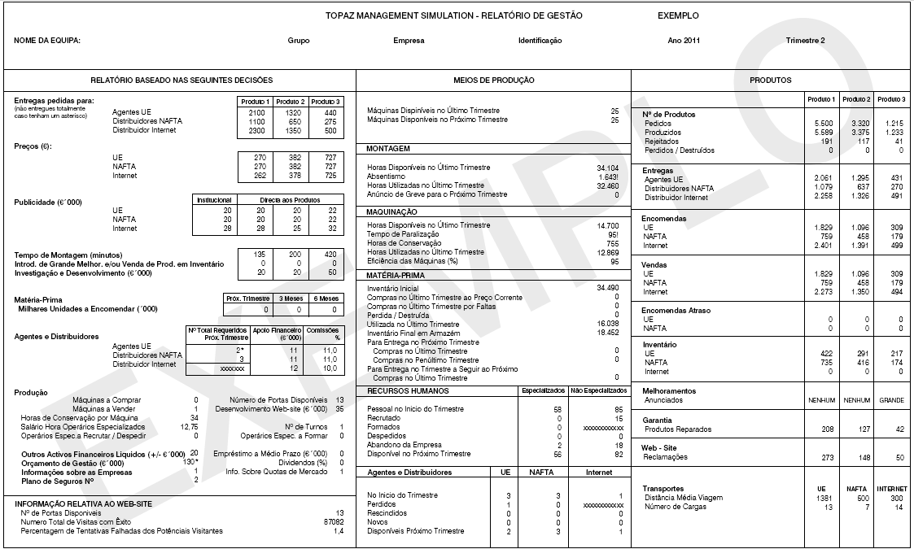
Relatório de Gestão
1ª Parte
Briefing TOPAZ Management Simulation (para avançar ou recuar use as setas do seu teclado)
Voltar à lista de tópicos

Slide 14
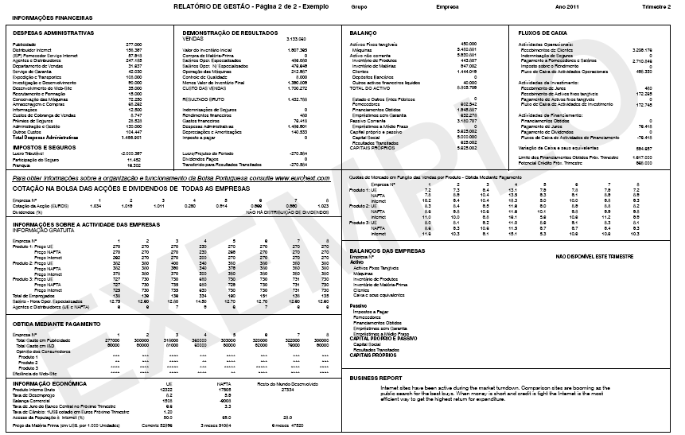
Relatório de Gestão
2ª Parte
Briefing TOPAZ Management Simulation (para avançar ou recuar use as setas do seu teclado)
Voltar à lista de tópicos

Slide 15
Gerir... é tomar decisões
A Estratégia de cada equipa é implementada através de 66 decisões:
Entrega de Produtos
Preços
Publicidade
Tempos de Montagem
Introdução de Melhoramentos
Investigação e Desenvolvimento
Encomendas de Matérias primas
Agentes e Distribuidores
Produção: Máquinas, Conservação
Internet: Desenvolvimento e Portas
Planos de Seguros
Nº de Operários e Salários
Aplicações Financeiras
Orçamento de Gestão e Dividendos
Informação sobre Concorrência e Mercados
Briefing TOPAZ Management Simulation (para avançar ou recuar use as setas do seu teclado)
Voltar à lista de tópicos

Slide 16
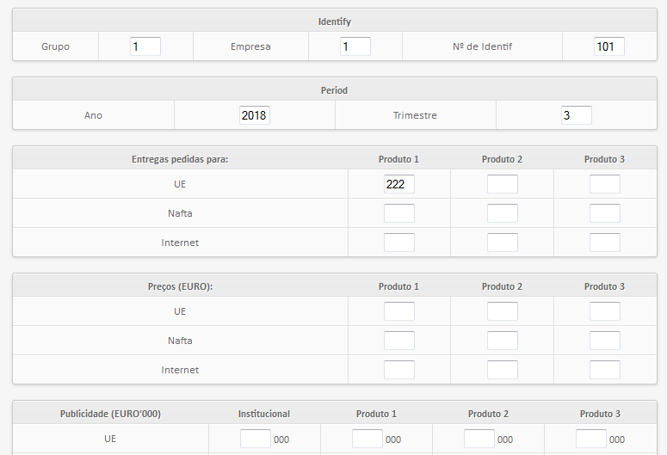
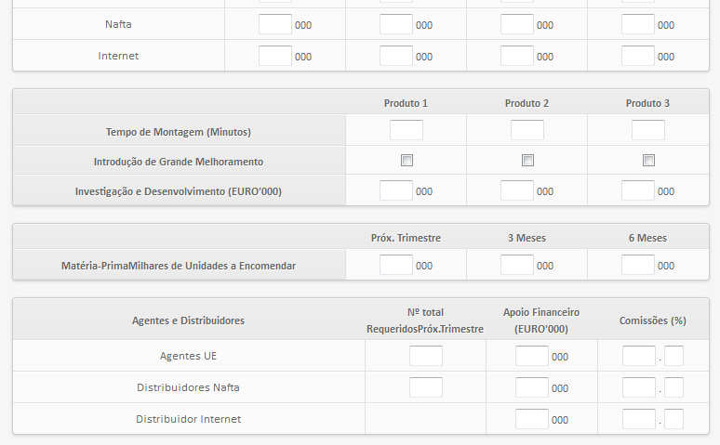
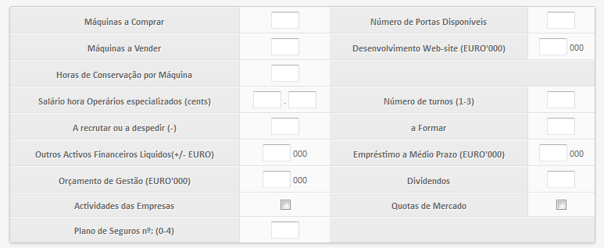
Folha de Decisões
66 decisões a tomar…
Certifique-se de que as decisões foram bem introduzidas.
Leia com atenção a área de dicas e sugestões na página seguinte.
Briefing TOPAZ Management Simulation (para avançar ou recuar use as setas do seu teclado)
Voltar à lista de tópicos

Slide 17
Folha de Decisões
Conselhos Práticos
A folha de decisões é o meio que vai utilizar para implementar a estratégia, leia com atenção estas dicas e sugestões:
Recomenda-se que um elemento introduza as decisões e outro elemento as verifique.
Note que existem decisões com valores absolutos e valores relativos
(ex: valor absoluto: nº total requeridos de agentes/distribuidores ; ex: valor relativo: Nº de operários especializados a recrutar).
Quando surge uma dúvida o 1º passo é consultar o manual.
Briefing TOPAZ Management Simulation (para avançar ou recuar use as setas do seu teclado)
Voltar à lista de tópicos

Slide 18
A Empresa
Uma visão Geral
Ler o manual é necessário para poder Gerir a Empresa.
A seguir vai poder ter uma visão geral ,dos pontos importantes a reter antes de começar:
Caracterização Económica -------------------------------------------
19
Acontecimentos Mundiais --------------------------------------------
20
O Marketing ------------------------------------------------------------
21
A Produção -------------------------------------------------------------
27
Os Recursos Humanos -----------------------------------------------
31
As Finanças ------------------------------------------------------------
34
O Objectivo ------------------------------------------------------------
38
Briefing TOPAZ Management Simulation (para avançar ou recuar use as setas do seu teclado)

Slide 19
A Empresa
Caracterização Económica
A empresa opera em concorrência directa com várias outras, que fabricam e comercializam os mesmos produtos, nas mesmas áreas geográficas.
O mercado está dividido em duas áreas geográficas para a distribuição e comercialização tradicionais - União Europeia (EU) e o mercado do Dólar (NAFTA).
Ao mesmo tempo, a empresa pode conseguir atingir estas áreas e o resto do Mundo através da Internet. As empresas operam em concorrência em todas as áreas .
Taxas de câmbio afectam a competitividade em alguns mercados; estatísticas económicas são fornecidas com correcção da sazonalidade. Na internet o Dólar é a moeda utilizada.
Briefing TOPAZ Management Simulation (para avançar ou recuar use as setas do seu teclado)
Voltar à lista de tópicos

Slide 20
A Empresa
Acontecimentos Mundiais
Estes acontecimentos podem resultar de perturbações políticas, desenvolvimentos económicos, ou ambientais, guerras, desastres como erupções vulcânicas ou tremores de terra, epidemias, etc.
Estes eventos podem ocorrer de repente, mas tal não significa que se venham a dar.
É importante que preste atenção ao relatório de Gestão.
Estes acontecimentos podem afectar o funcionamento da empresa e os seus resultados.
Briefing TOPAZ Management Simulation (para avançar ou recuar use as setas do seu teclado)
Voltar à lista de tópicos

Slide 21
A Empresa
Marketing
O departamento de Marketing da Empresa é responsável pela criação da procura para os produtos e pela sua venda em concorrência com as empresas rivais.
Para ser bem sucedido, tem de analisar o mercado e a concorrência, preparar planos de marketing e tomar decisões para os pôr em prática, tanto a longo como a curto prazo, e trabalhar com os outros departamentos da empresa de modo a assegurar que as vendas serão lucrativas e que a empresa funciona correctamente.
Leia o que as outras empresas estão a fazer em termos de preço, nº de empregados e salários, etc.. Observe as quotas de mercado e toda a outra informação disponível. O Plano de Marketing influencia todas as outras áreas da empresa.
Briefing TOPAZ Management Simulation (para avançar ou recuar use as setas do seu teclado)
Voltar à lista de tópicos

Slide 22
A Empresa
Marketing
Para tomar decisões na área do marketing existe muita informação disponível. Alguma dessa informação é gratuita outra tem de ser adquirida. Com a informação disponível, pondere as suas decisões e assegure-se que verificou bem no manual os temas da lista abaixo:
Preços
Qualidade dos Produtos
Investigação e Desenvolvimento
Publicidade
Vendas
Disponibilidade do Produto
Gestão do Marketing
Briefing TOPAZ Management Simulation (para avançar ou recuar use as setas do seu teclado)
Voltar à lista de tópicos

Slide 23
A Empresa
Marketing – para reflectir
Conflito MARKETING / PRODUÇÃO
Potencial do
Mercado
Plano de
Produção
Estimativas de
Marketing
Capacidade de
Produção
Previsões
Recursos
Encomendas
em Atraso
Erros nas
Estimativas
Stocks
Briefing TOPAZ Management Simulation (para avançar ou recuar use as setas do seu teclado)
Voltar à lista de tópicos

Slide 24
A Empresa
Marketing
OS PRODUTOS
Até 3 produtos
Decida quantos produtos quer
fabricar e comercializar.
A DISTRIBUIÇÃO
Até 3 mercados
Decida como e em que mercados
vai estar presente.
Leia com atenção os detalhes
práticos no manual.
UE
agentes
NAFTA
distribuidores
E-COMMERCE
distribuidor
Pode comprar informação para
saber o que pensam os
consumidores dos seus produtos
CONSUMIDORES
Briefing TOPAZ Management Simulation (para avançar ou recuar use as setas do seu teclado)
Voltar à lista de tópicos

Slide 25
A Empresa
Marketing – A distribuição
Previsão de Encomendas
UE
agentes
- Número
- Comissões
- Apoio Financeiro
NAFTA
distribuidores
- Número
- Comissões
- Apoio Financeiro
Vai poder vender através
de diferentes canais e
mesmo directamente
através da Internet.
Estude bem no manual
quais as regras que se
aplicam.
- Desenvolvimento
- Nº Portas
- Comissão
- Apoio Financeiro
E-COMMERCE
distribuidor
Briefing TOPAZ Management Simulation (para avançar ou recuar use as setas do seu teclado)
Voltar à lista de tópicos

Slide 26
A Empresa
Marketing – A Publicidade
Apresentação da Empresa e dos Produtos:
A Publicidade
Institucional
Longo Prazo
- por área
Estude bem, no manual,
os efeitos da publicidade,
nos diferentes canais de
venda e mercados.
Produtos
Curto Prazo
- por área
- por produto
Briefing TOPAZ Management Simulation (para avançar ou recuar use as setas do seu teclado)
Voltar à lista de tópicos

Slide 27
A Empresa
A Produção e Distribuição
O departamento de Produção da Empresa é responsável pela produção e distribuição dos produtos do modo mais eficiente e económico possível, dentro dos padrões e quantidades definidos pelo marketing, isto implica trabalhar com o departamento de Marketing; e o de Recursos Humanos para assegurar que há força de trabalho suficiente para produzir o necessário a um custo razoável. E implica, ainda um correcto planeamento de modo a assegurar a existência de maquinaria suficiente e um eficiente aprovisionamento de matéria prima.
A principal decisão a tomar pelo departamento de produção é a que se refere ao plano de produção.
Muitas decisões nesta área só têm efeito em trimestres seguintes.
O orçamento da Gestão terá um efeito significativo na qualidade da gestão da produção.
Briefing TOPAZ Management Simulation (para avançar ou recuar use as setas do seu teclado)
Voltar à lista de tópicos

Slide 28
A Empresa
A Produção e Distribuição
A Produção e Distribuição vai responder às previsões do Marketing. Não ficam produtos inacabados, e nunca fica limitada pela matéria prima, que pode adquirir no mercado de ocasião, a preço mais elevado.
Verifique no manual os pontos listados a seguir.
Máquinas
Conservação das Máquinas
Montagem
Garantias e Qualidade
Transporte, Armazenagem e Distribuição
Compra de matéria-prima e Armazenamento
Tecnologias de Informação
Gestão da Produção
Briefing TOPAZ Management Simulation (para avançar ou recuar use as setas do seu teclado)
Voltar à lista de tópicos

Slide 29


A Empresa
A Produção
MAQUINAÇÃO
MONTAGEM
Matéria Prima
Componentes
Produto Acabado
Até 3 turnos
Um turno, Horas extras
Nº Limitado de Operários
Consulte as tabelas no manual, para
ver o número de horas disponíveis
para a produção, para cada um dos três
níveis de turnos em que pode laborar
Analise bem no manual as condições
que afectam a montagem. Os tempos
de montagem são decididos por si,
inseridos na política global de qualidade
Briefing TOPAZ Management Simulation (para avançar ou recuar use as setas do seu teclado)
Voltar à lista de tópicos

Slide 30
A Empresa
A Produção – Tempos de Produção
Unidades de
Matéria Prima
Tempo de
Fabrico
Tempo de
Montagem Mínimo
PROD. 1
1
60 min.
100 min.
PROD. 2
2
75 min.
150 min.
PROD. 3
3
120 min.
300 min.
Manutenção e idade das máquinas influenciam os tempos de maquinação.
Leia, no manual, como a montagem é condicionada pela mão-de-obra
Briefing TOPAZ Management Simulation (para avançar ou recuar use as setas do seu teclado)
Voltar à lista de tópicos

Slide 31
A Empresa
Recursos Humanos
A Gestão de Recursos Humanos é responsável por assegurar à empresa a mão-de-obra suficiente para funcionar convenientemente e que a força de trabalho seja eficiente e esteja motivada. Os trabalhadores são recrutados num mercado de trabalho competitivo. A gestão de recursos humanos implica o acompanhamento do mercado de trabalho, a cooperação com os outros departamentos para prever qual será a necessidade de mão-de-obra.
Doença, absentismo, inquietação, greves , etc. vão influenciar os custos da empresa.
Os salários influenciam o sucesso da empresa, incluindo as remunerações da gestão de topo.
Briefing TOPAZ Management Simulation (para avançar ou recuar use as setas do seu teclado)
Voltar à lista de tópicos

Slide 32
A Empresa
Recursos Humanos
É essencial que assegure que os requisitos de mão-de-obra sejam cumpridos e que aqueles que trabalham na empresa o façam nas melhores condições que a empresa pode suportar. Verifique bem no manual os pontos:
Oferta de Mão-de-Obra
Operários Especializados e Formação
Remuneração e Condições
Gestão de Topo
Briefing TOPAZ Management Simulation (para avançar ou recuar use as setas do seu teclado)
Voltar à lista de tópicos

Slide 33
A Empresa
Recursos Humanos – As Pessoas
Estabilidade v. Instabilidade
Vencimento médio trimestral
Horas Extras
Qualidade do Produto
Despedimentos
- Recrutamento
- Absentismo
- Greve
- Redução de efectivos
- Formação
Pondere os efeitos das decisões nas áreas do Recrutamento e da Motivação.
Lembre-se que pode afectar significativamente a capacidade da empresa
funcionar eficazmente.
Briefing TOPAZ Management Simulation (para avançar ou recuar use as setas do seu teclado)
Voltar à lista de tópicos

Slide 34
A Empresa
Finanças
O departamento Financeiro é responsável por assegurar que os fundos da empresa são geridos de forma eficiente e de acordo com a estratégia.
Isto implica uma variedade de actividades como:
O controle da rentabilidade
A gestão dos outros activos financeiros líquidos e dos empréstimos
A gestão dos activos fixos da empresa
Os impostos e a política de dividendos.
É fundamental que o departamento financeiro trabalhe estreitamente com os
outros departamentos, para maximizar a cotação das acções, que é o modo
como é avaliado o desempenho da empresa.
Empréstimos, Activos e Seguros influenciam os custos.
Leia com atenção os procedimentos contabilísticos e compreenda todos os custos associados à gestão da empresa
Briefing TOPAZ Management Simulation (para avançar ou recuar use as setas do seu teclado)
Voltar à lista de tópicos

Slide 35
A Empresa
Finanças
A Cotação das Acções é o critério pelo qual será avaliado o desempenho da empresa. Veja no manual quais os factores que influenciam a cotação e que decisões deverá tomar sobre os temas listados:
Dividendos
Outros Activos Financeiros Líquidos
Empréstimos a Prazo
Financiamentos obtidos
Empréstimos sem Garantia
Activos Fixos Tangíveis
Activos Não Correntes
Procedimentos Contabilísticos
Seguros
Briefing TOPAZ Management Simulation (para avançar ou recuar use as setas do seu teclado)
Voltar à lista de tópicos

Slide 36
A Empresa
Finanças - Seguros
Acidentes de
trabalho e doença
Activos Fixos
Inventário de
Produtos e
Matéria-Prima
Os seguros servem para minimizar os custos de acontecimentos anormais que afectam os resultados da empresa; mas não substituem a boa gestão, que gera um ambiente de trabalho seguro.
Briefing TOPAZ Management Simulation (para avançar ou recuar use as setas do seu teclado)
Voltar à lista de tópicos

Slide 37
A Empresa
Finanças – Fluxo de Fundos
Financiamentos
Obtidos
Empréstimos
Médio Prazo
Empréstimos
sem Garantia
Observe este valores com atenção pois eles vão influenciar o valor da acções no final de cada período.
Briefing TOPAZ Management Simulation (para avançar ou recuar use as setas do seu teclado)
Voltar à lista de tópicos

Slide 38
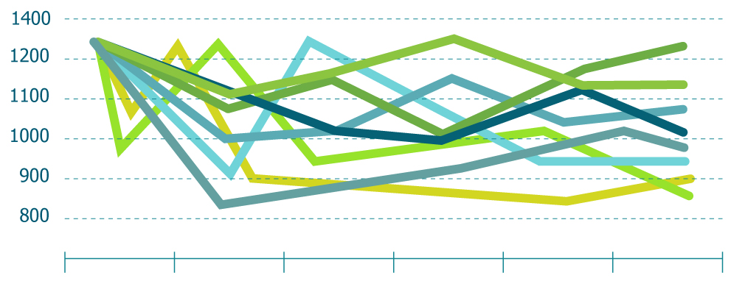
A Empresa
Competição - Objectivos
No final dos períodos da competição obter a mais alta cotação das suas acções.
Emp 1
Emp 2
Emp 3
Emp 4
Emp 5
Emp 6
Emp 7
Emp 8
Histórico 1º Trim. 2º Trim. 3º Trim. 4º Trim. 5º Trim.
Lembre-se que a classificação final é feita com base na cotação da acção no último trimestre de competição!
Briefing TOPAZ Management Simulation (para avançar ou recuar use as setas do seu teclado)
Voltar à lista de tópicos

Slide 39
A Empresa
Procedimento
DECISÕES
Deverão ser entregues à hora indicada na agenda
(Atenção aos erros de introdução de dados, certifique-se que as decisões são introduzidas correctamente.)
RELATÓRIO DE GESTÃO
Será disponibilizado em papel e formato electrónico
Briefing TOPAZ Management Simulation (para avançar ou recuar use as setas do seu teclado)

Slide 40
TOPAZ Management Simulation
Para garantir o sucesso da sua empresa, deverá consultar os seguintes documentos:
Manual da Competição
Análise do Histórico
Briefing TOPAZ Management Simulation (para avançar ou recuar use as setas do seu teclado)

Slide 41


topaz@sdg.pt
Tel.: 21 315 76 18
Briefing TOPAZ Management Simulation (para avançar ou recuar use as setas do seu teclado)

